Slide 1
Kepoin Fakultas Teknik Universitas Indonesia (KLENIK)
Kelompok 16:
Muhammad Naufal Faza (2006577252)
Muhammad Raihan Azhari (2006468320)
Miranty Anjani Putri (2006468270)

Slide 2
Apa itu KLENIK?
Kepoin Fakultas Teknik Universitas Indonesia atau KLENIK merupakan sebuah aplikasi berbasis web untuk menampilkan informasi mengenai Fakultas Teknik UI.
KLENIK akan menampilkan informasi-informasi mengenai Jurusan, serta Organisasi dan Kegiatan yang terdapat pada FT UI. Selain itu, user dapat berdiskusi dengan user-user lain. Role user dibedakan menjadi dua: yaitu sebagai mahasiswa dan non-mahasiswa.
User dapat menambahkan maupun menghapus salah satu jurusan sebagai jurusan yang mereka inginkan (wishlist).

Slide 3
Halaman pada Web KLENIK
Pejuang PTN
Berisi daftar Jurusan, Departemen, serta daya tampung per Jurusan.
Tentang Jurusan
Berisi daftar Jurusan, Departemen, Kurikulum, Prospek Karir, dan menambahkan jurusan sebagai wishlist.
Organisasi dan Kegiatan
Berisi seluruh organisasi dan kegiatan yang terdapat pada FT UI.
QnA
Merupakan page untuk user agar mereka dapat berdiskusi.
Wishlist
Berisi jurusan-jurusan yang ingin dipelajari oleh user, kurikulum dan prospek karirnya. User dapat delete jurusan wishlist.

Slide 4





Platform yang digunakan
PostgreSQL
VS Code
NodeJS
Digunakan untuk membuat table serta file csv.
Digunakan untuk coding front-end dan back-end.
NodeJS digunakan untuk Web API database KLENIK.
Platform
Github
Draw.io
Sebagai platform untuk coding Bersama.
Untuk membuat diagram flowchart, uml, dan erd.

Slide 5
List Tabel
1
9
User
Kurikulum
Terdiri dari user_id, username, password, dan role.
7
Terdiri dari kurikulum_id, dan nama.
8
1
2
9
8
Pertanyaan
Karir
Terdiri dari pertanyaan_id, judul, dan text.
6
Terdiri dari karir_id, dan nama.
3
5
4
3
7
2
Jawaban
Kegiatan
Terdiri dari jawaban_id, judul, dan text.
Terdiri dari kegiatan_id, dan nama.
4
5
6
Departemen
Jurusan
Organisasi
Terdiri dari departemen_id, dan nama.
Terdiri dari jurusan_id, nama, daya_tampung, kuota snmptn, sbmptn, simak ui, ppkb, dan ts.
Terdiri dari organisasi_id, dan nama.

Slide 6
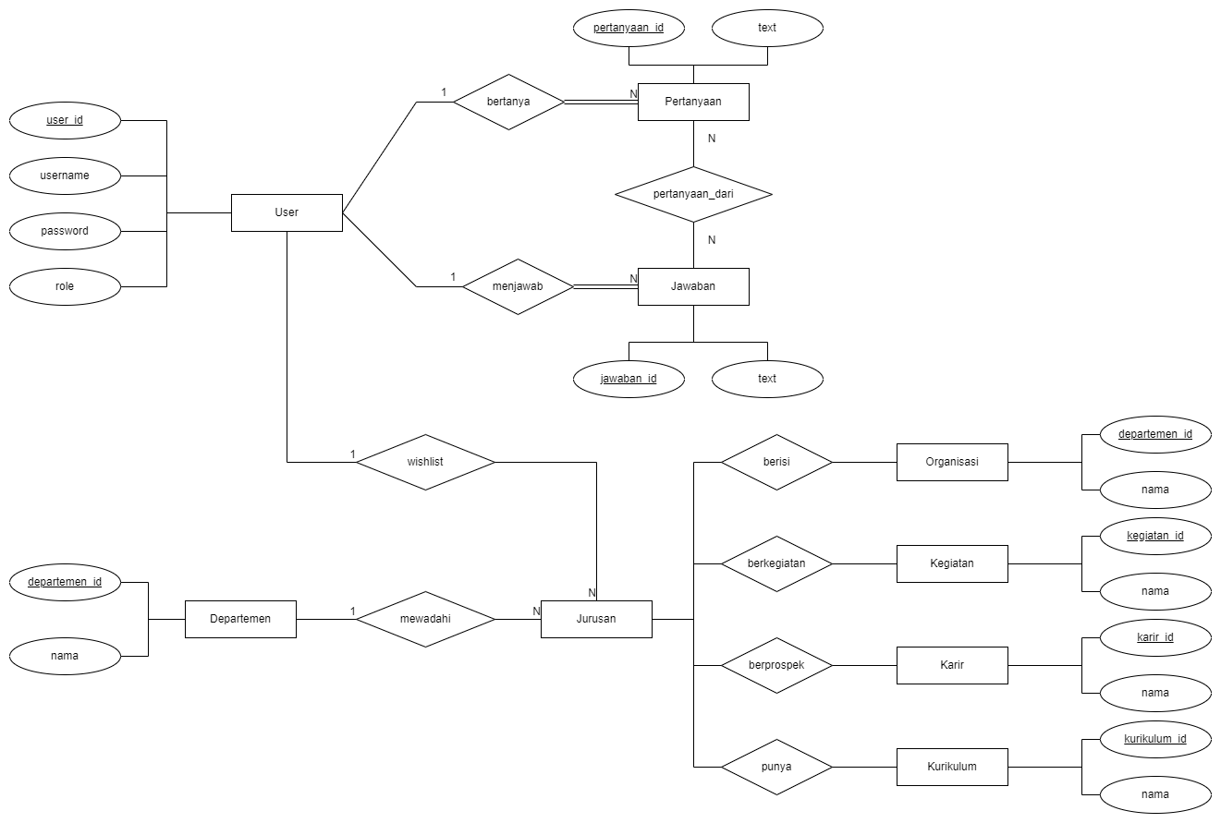
ER Diagram

Slide 7
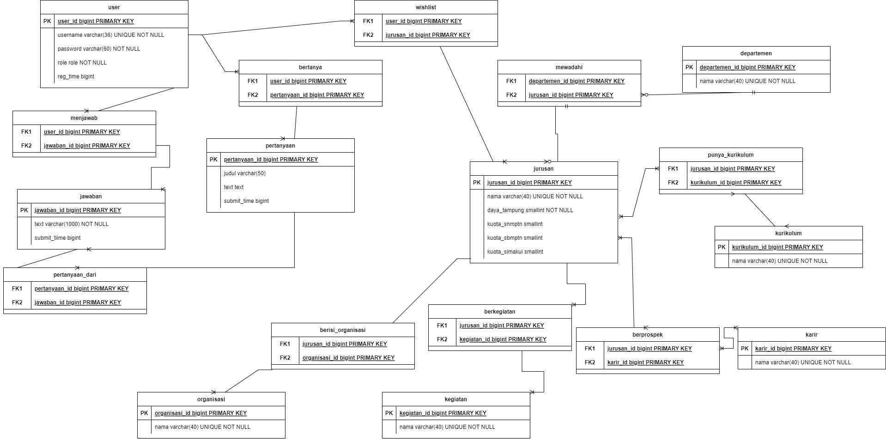
Database Schema

Slide 8
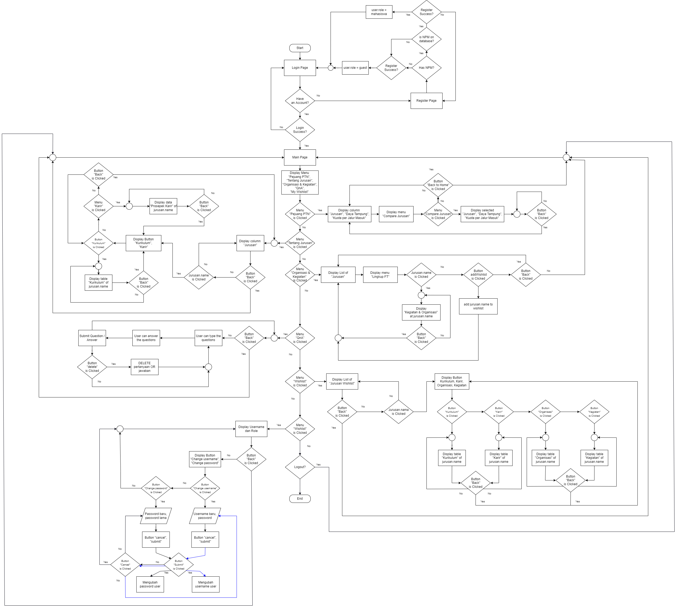
Flowchart

Slide 9
Flowchart

Slide 10
Terima Kasih

